Slide 1
Matematikai titkok
Az általános téglatest felszíne, térfogata
A négyzetes hasáb felszíne, térfogata
A kocka felszíne, térfogata
Térfogat mértékegységek
Epizód: A téglatest térfogata, felszíne

Slide 2
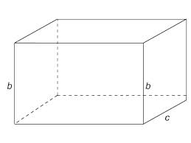
Az általános téglatest felszíne, térfogata
A= 2*(a*b+a*c+a*b)
V=a*b*c
Vissza

Slide 3
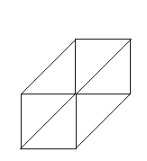
A négyzetes hasáb felszíne, térfogata
A= a*a*2+a*b*4
V= a*a*b
Vissza

Slide 4
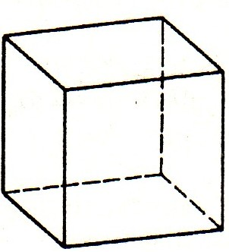
A kocka felszíne, térfogata
A= a*a*6
V=a*a*a
Gyakorlás
Vissza

Slide 5
Térfogat mértékegységek
1mm³ <* 1000 1cm³ <* 1000 1dm³ <* 1000 1m³ <* 1.000.000.000 1km³
Vissza

